Slide 1
Гладко, душисто, моет чисто, Нужно, чтобы у каждого было Что это такое?

Slide 2
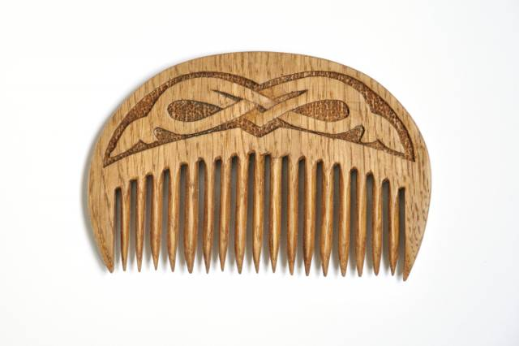
Зубаст, а не кусается Как он называется?

Slide 3
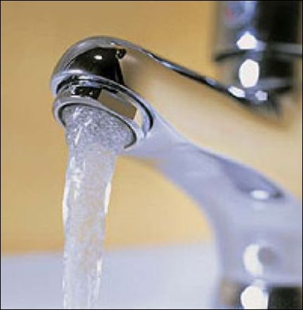
Я несу в себе водицу Нам водица пригодится. Можно мыться без хлопот, Если есть ….

Slide 4
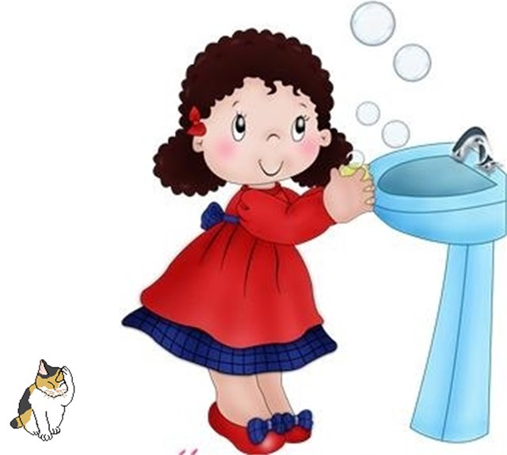
Чтобы быть здоровым, сильным, Мой лицо и руки с …

Slide 5
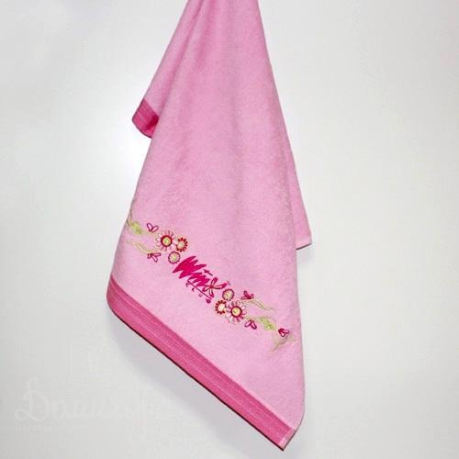
В ванной комнате висит болтается, За него всяк хватается…

Slide 6
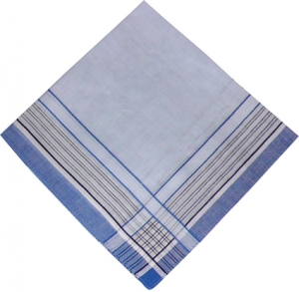
Лёг в карман и караулю Рёву, плаксу и грязнулю. Им утру потоки слёз, Не забуду и про нос.

Slide 7
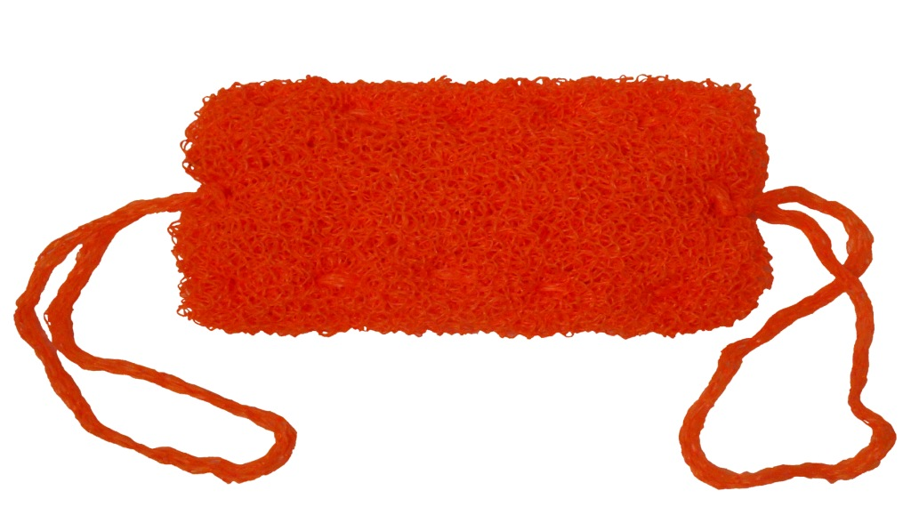
Резинка Акулинка Пошла плясать по спинке. Собирается она Вымыть спину докрасна.

Slide 8
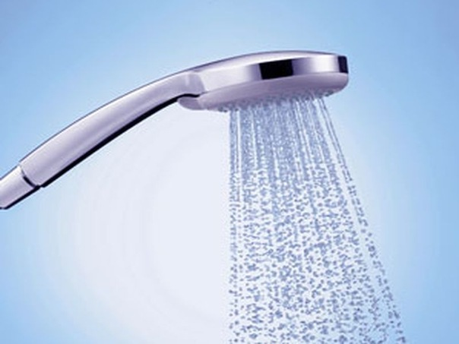
Дождик тёплый и густой, Этот дождик не простой: Он без туч, без облаков, Целый день идти готов.

Slide 9
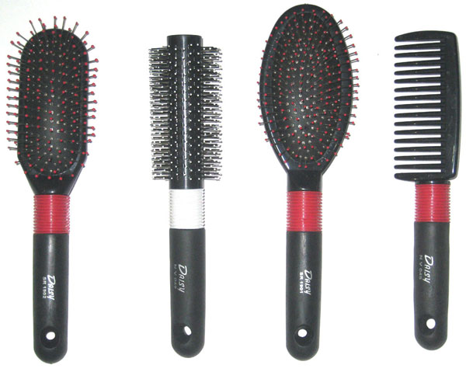
Целых двадцать пять зубков Для кудрей и хохолков. И под каждым под зубком Лягут волосы рядком.

Slide 10
«Мыло, мочалка, шампунь и баня»

Slide 11
Кто с кем дружит
Очки Будильник
Башмаки Расчёска
Мочалка Зубная паста
Кран Ножницы
Нос Ноги
Ногти Руки
Зубная щётка Глаза
Лохматая голова Носовой платок
Спящий человек Мыло

Slide 12
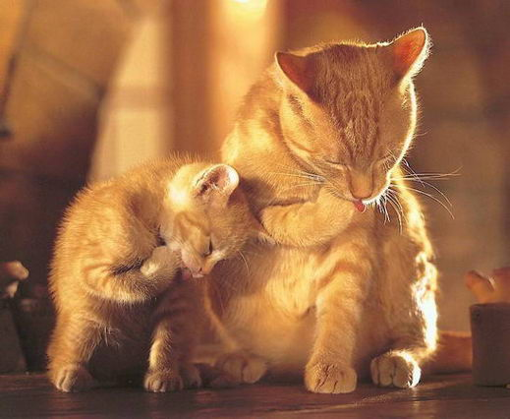

Slide 13
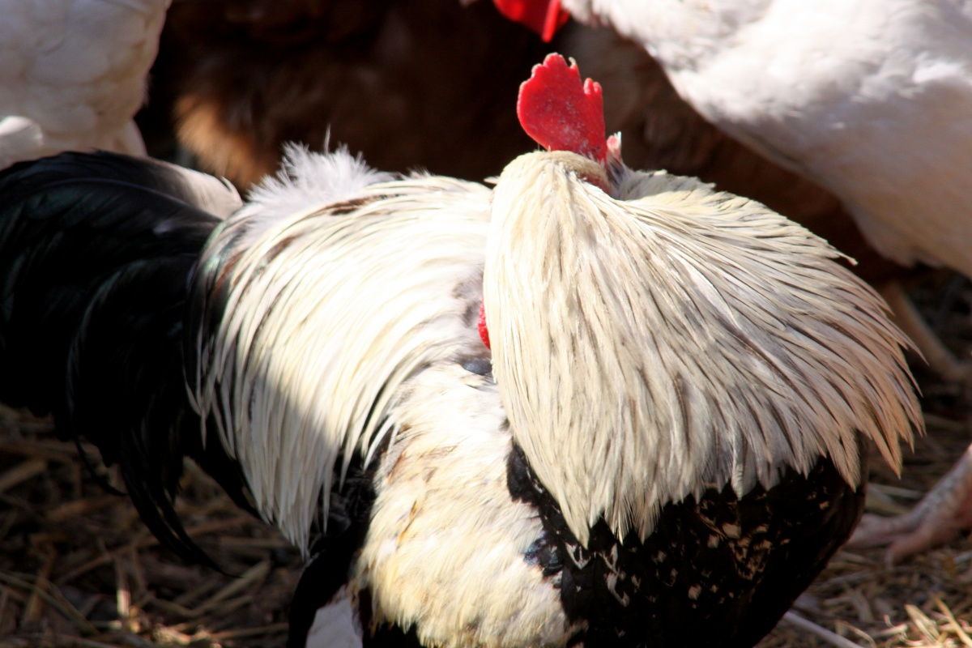
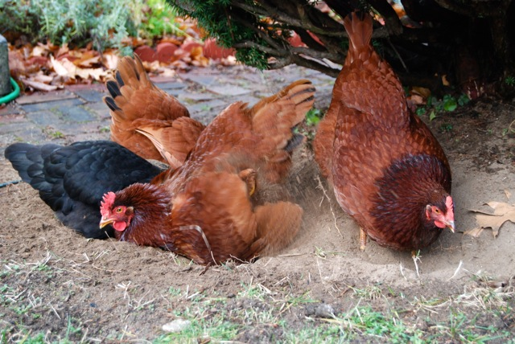

Slide 14
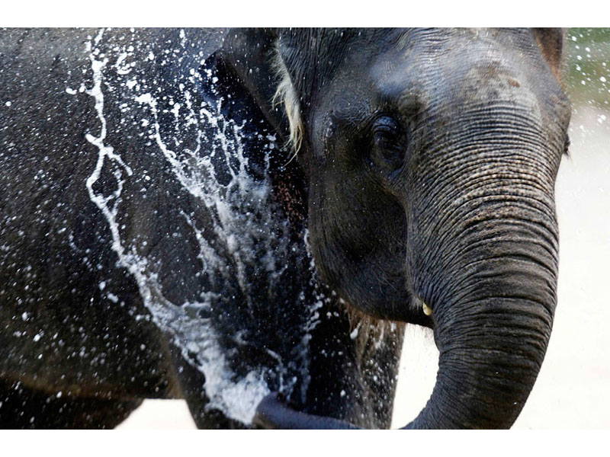

Slide 15
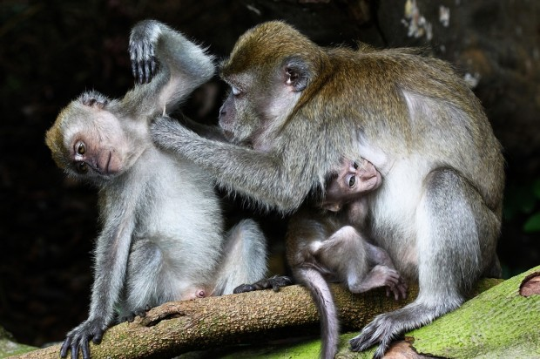

Slide 16
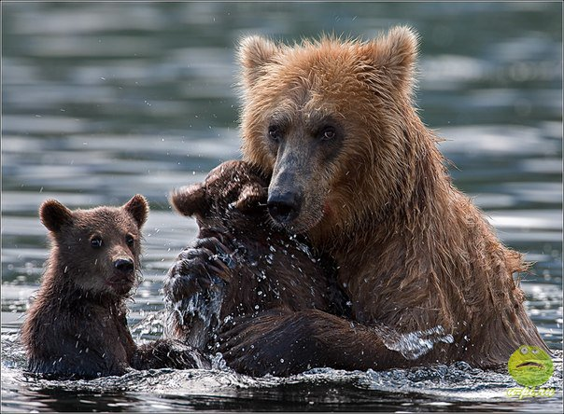

Slide 17
Основные правила личной гигиены:
Лицо нужно мыть утром после сна, после игры, перед сном.
Ноги – каждый день перед сном.
Руки – после уборки комнаты, туалета, игры, прогулки, общения с животными, работы на огороде, поездки в транспорте, перед едой и приготовлением пищи.
Раз в неделю необходимо мыться основательно в бане (ванне, душе).

